Slide 1
Бюджет для граждан
Пошехонского муниципального района на 2022 год
и плановый период 2023 и 2024 годов
Разработан на основании проекта решения Собрания Депутатов Пошехонского муниципального района «О бюджете Пошехонского муниципального района на 2022 год и плановый период 2023-2024 годов»

Slide 2
Цель проекта
Реализация принципа прозрачности (открытости) и обеспечения полного и доступного информирования граждан о проекте бюджета Пошехонского муниципального района на 2022 год и плановый период 2023 и 2024 годы
Реализация принципа прозрачности
Бюджет для граждан – документ, содержащий основные положения бюджета в доступной для широкого круга заинтересованных пользователей форме, разрабатываемый в целях ознакомления граждан с основными целями, задачами и приоритетными направлениями бюджетной политики, обоснованиями бюджетных расходов, планируемыми и достигнутыми результатами использования бюджетных ассигнований.

Slide 3
Бюджетная система Российской Федерации
Бюджетная система Российской Федерации
Консолидированные бюджеты субъектов Российской Федерации
Бюджеты государственных внебюджетных фондов
Государственные внебюджетные фонды Российской Федерации
Территориальные фонды обязательного медицинского страхования
Федеральный бюджет
Консолидированный бюджет Российской Федерации
Бюджеты субъектов Российской Федерации (региональные бюджеты)
Консолидированные бюджеты муниципальных районов
Бюджеты городских округов
Бюджеты районов
Бюджеты поселений

Slide 4
Основные понятия
Бюджет – форма образования и расходования денежных средств, предназначенных для финансового обеспечения задач и функций государства и местного самоуправления
Доходы бюджета – поступающие в бюджет денежные средства, за исключением средств, являющихся в соответствии с Бюджетным кодексом источниками финансирования дефицита бюджета
Расхоты бюджета – выплачиваемые из бюджета денежные средства за исключением средств, являющихся в соответствии с Бюджетным кодексом источниками финансирования дефицита бюджета
Если расходная часть бюджета превышает доходную, то бюджет формируется с дефицитом
Превышение доходов над расходами образует положительный остаток бюджета - профицит
Сбалансированность бюджета по доходам и расходам – основополагающее требование, предъявляемое к органам, составляющим и утверждающим бюджет

Slide 5
Какие формируются бюджеты в Пошехонском муниципальном районе
Консолидированный бюджет Пошехонского муниципального района
Бюджеты поселений
Бюджет муниципального района
Бюджет городского поселения Пошехонье
Бюджет Белосельского сельского поселения
Бюджет Ермаковского сельского поселения
Бюджет Кременевского сельского поселения
Бюджет Пригородного сельского поселения

Slide 6
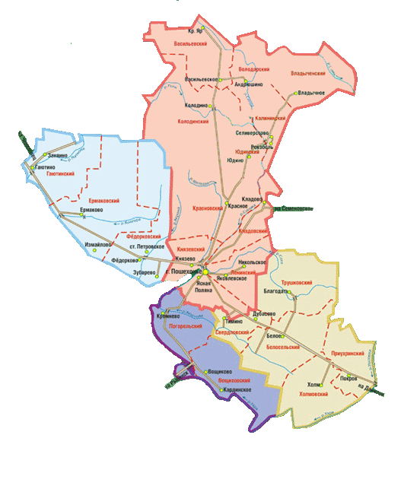
Численность населения и доходы бюджетов поселений
Население – 12264 чел.
Пригородное СП
2309 чел.
Ермаковское СП
1701 чел.
Городское поселение
Пошехонье 5478 чел.
Кременевское СП
1406 чел.
Белосельское СП
1370 чел.

Slide 7
Бюджетный процесс
Проект бюджета Пошехонского муниципального района составляется и утверждается сроком на три года (очередной финансовый год и плановый период) в порядке, установленном администрацией Пошехонского муниципального района, в соответствии с бюджетным кодексом Российской Федерации.
Составление проекта бюджета Пошехонского муниципального района – исключительная прерогатива администрации Пошехонского муниципального района.
Непосредственное составление проекта бюджета Пошехонского муниципального района осуществляет Управление финансов Администрации Пошехонского района.

Slide 8
Основные приоритеты бюджетной политики

Slide 9
Основные параметры бюджета
Доходы бюджета
Дефицит(-)/профицит (+)бюджета
Расходы бюджета
2020 год – 666 546,0тыс. руб. 2021 год – 678 732,0 тыс. руб. (оценка) 2022 год – 694 574,0 тыс. руб. 2023 год – 611 839,0 тыс. руб. 2024 год – 632 689,0 тыс. руб.
2020 год – + 17 707,0тыс. руб. 2021 год – + 16 773,0 тыс. руб. (оценка) 2022 год – 0 тыс. руб. 2023 год – 0 тыс. руб. 2024 год – 0 тыс. руб.
2020год – 648 839,0 тыс. руб. 2021 год – 661 959,0 тыс. руб. (оценка) 2022 год – 694 574,0 тыс. руб. 2023 год – 611 839,0 тыс. руб. 2024 год – 632 689,0 тыс. руб.
Основные параметры на душу населения
тыс. руб. на человека
Показатель | 2020 | 2021 | 2022 | 2023 | 2024
Доходы | 53,15 | 55,34 | 57,97 | 52,27 | 55,32
Расходы | 51,74 | 53,98 | 57,97 | 52,27 | 55,32
Численность населения | 12540 | 12264 | 11982 | 11706 | 11437

Slide 10
Доходы бюджета

Slide 11
Федеральные, региональные и местные налоги

Slide 12
Налоговые и не налоговые доходы бюджета
тыс. руб.
Наименование дохода | Факт 2020 год | Оценка 2021 год | План 2022 год | План 2023 год | План 2024 год
Налоговые доходы | 36 419,1 | 34 590,0 | 34 955,3 | 35 835,1 | 37 017,1
Налог на доходы физических лиц | 22 655,3 | 22 816,0 | 23 266,0 | 23 736,0 | 24 254,0
Акцизы | 7 982,5 | 9 070,0 | 9 851,3 | 10 181,1 | 10 758,1
Единый налог на вмененный доход | 4 095,4 | 944,0 | 0,0 | 0,0 | 0,0
Единый сельскохозяйственный налог | 178,4 | 60,0 | 60,0 | 60,0 | 60,0
Доходы от выдачи патентов | 43,7 | 450,0 | 460,0 | 470,0 | 480,0
Государственная пошлина | 1 458,0 | 1 250,0 | 1 318,0 | 1 388,0 | 1 465,0
Задолженность и перерасчеты по отмененным налогам | 5,8
Неналоговые доходы | 6 918,4 | 8 639,0 | 5 500,0 | 5 467,0 | 5 547,0
Доходы от сдачи в аренду земельных участков | 2 086,7 | 1 845,0 | 1 851,0 | 1 854,0 | 1 857,0
Доходы от сдачи в аренду имущества | 1 167,7 | 1 570,0 | 1 300,0 | 1 350,0 | 1 350,0
Платежи при пользовании природными ресурсами | 37,9 | 43,0 | 51,0 | 53,0 | 55,0
Платные услуги, компенсации затрат государства | 1 739,1 | 1 558,0 | 755,0 | 755,0 | 755,0
Доходы от реализации муниципального имущества | 579,5 | 90,0 | 150,0 | 0,0 | 0,0
Доходы от продажи земельных участков | 810,0 | 887,0 | 345,0 | 345,0 | 345,0
Штрафы, санкции, возмещение ущерба | 430,4 | 2 640,0 | 1 048,0 | 1 110,0 | 1 185,0
Прочие неналоговые доходы | 67,1 | 6,0 | 0,0 | 0,0 | 0,0
ИТОГО ДОХОДОВ | 43 337,5 | 43 229,0 | 40 455,3 | 41 302,1 | 42 564,1

Slide 13
Межбюджетные трансферты

Slide 14
Муниципальный долг
Муниципальный долг – это совокупность долговых обязательств муниципального образования
Расходов на обслуживание муниципального долга Пошехонского муниципального района на 2022 г. и на плановый период 2023 и 2024 годов не планируется
Муниципальный долг на 01.01.2022г.
составляет 0 тыс. руб.

Slide 15
Расходы бюджета

Slide 16
Структура расходов бюджета Пошехонского МР на 2022 год и плановый период 2023 и 2024 годов
тыс. руб.
Наименование | Раздел | План 2022год | План 2023год | План 2024 год
Общегосударственные вопросы | 01 | 52 833,6 | 32 045,3 | 14 349,3
Национальная безопасность и правоохранительная деятельность | 03 | 950,0 | 665,0 | 332,5
Национальная экономика | 04 | 23 416,7 | 23 450,2 | 18 810,6
Жилищно-коммунальное хозяйство | 05 | 1 750,0 | 0 | 80 802,0
Образование | 07 | 289 217,8 | 237 867,3 | 205 073,7
Культура, кинематография | 08 | 51 652,6 | 40 367,4 | 31 637,7
Социальная политика | 10 | 263 692,6 | 268 084,3 | 273 690,9
Физическая культура и спорт | 11 | 7 321,1 | 2 479,2 | 1 114,6
Средства массовой информации | 12 | 740,0 | 740,0 | 740,0
Межбюджетные трансферты бюджетам субъектов Российской Федерации и муниципальных образований общего характера | 14 | 3 000,0 | 2 000,0 | 1 000,0
Условно утвержденные расходы |  | 0 | 4 140,0 | 5 137,8
Итого по разделам: |  | 694 574,4 | 611 838,7 | 632 689,1

Slide 17
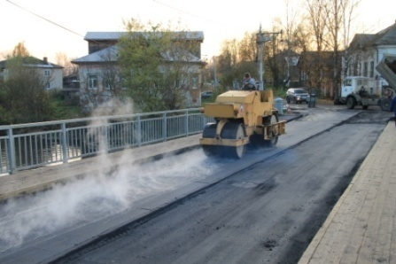
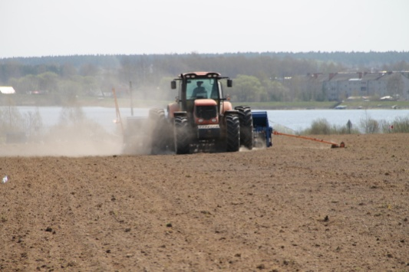
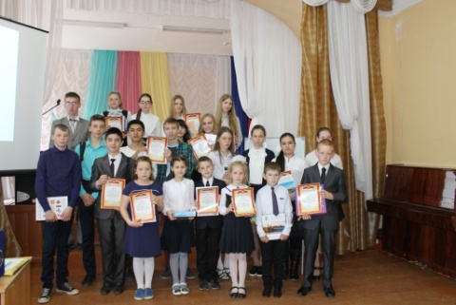
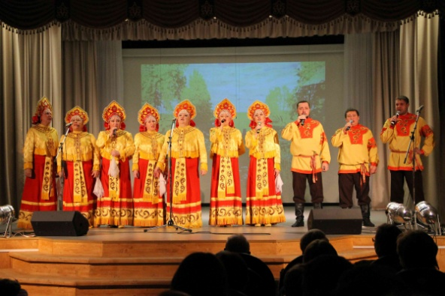
Муниципальные программы
Проект бюджета Пошехонского муниципального района на 2022-2024 годы сформирован на основе муниципальных программ и непрограммных направлений деятельности
Муниципальная программа – это совокупность мер, направленных на достижение единой цели, задач и ожидаемого результата, определение и реализацию которых осуществляет распорядитель бюджетных средств соответственно возложенных на него функций
Каждая муниципальная программа увязывает бюджетные ассигнования с результатами их использования для достижения заявленных целей. Таким образом, программный бюджет призван повысить качество формирования и исполнения главного финансового документа.

Slide 18
Муниципальные программы на 2022 год и плановый 2023 и 2024 годов
тыс. руб.
№ п/п | Наименование программы | Факт 2020 год | Оценка 2021 год | План 2022 год | План 2023 год | План 2024 год
1 | Муниципальная программа "Развитие образования Пошехонского муниципального района" | 295 551,4 | 291 045,0 | 305 317,9 | 272 712,2 | 244 524,9
2 | Муниципальная программа "Реализация молодежной политики Пошехонского муниципального района" | 2 795,7 | 3 080,0 | 1 731,2 | 1 105,8 | 1 105,8
3 | Муниципальная программа "Социальная поддержка населения и охрана труда в Пошехонском муниципальном районе" | 186 014,5 | 186 600,0 | 206 262,3 | 210 811,0 | 216 417,7
4 | Муниципальная программа "Развитие дорожного хозяйства и транспорта в Пошехонском муниципальном районе" | 23 214,4 | 21 001,0 | 22 902,0 | 23 485,4 | 18 895,8
5 | Муниципальная программа "Защита населения и территории Пошехонского муниципального района от чрезвычайных ситуаций, обеспечение пожарной безопасности и безопасности людей на водных объектах" | 190,3 | 100,0 | 950,0 | 665,0 | 332,5
6 | Муниципальная программа "Развитие культуры в Пошехонском муниципальном районе" | 60 623,8 | 52 811,0 | 71 702,0 | 47 762,9 | 37 808,0
7 | Муниципальная программа "Развитие физической культуры и спорта Пошехонского муниципального района" | 3 296,9 | 5 328,0 | 7 319,1 | 2 479,2 | 1 114,6

Slide 19
Муниципальные программы на 2022 год и плановый 2023 и 2024 годов
тыс. руб.
№ п/п | Наименование программы | Факт 2020 год | Оценка 2021 год | План 2022 год | План 2023 год | План 2024 год
8 | Муниципальная программа "Обеспечение качественными коммунальными услугами населения и энергосбережение в Пошехонском муниципальном районе" | 1 790,9 | 1 976,0 | 1 750,0 | 0,0 | 80 802,0
9 | Муниципальная программа "Экономическое развитие и инновационная экономика в Пошехонском муниципальном районе" | 6 199,5 | 25 140,0 | 4 343,4 | 1 235,8 | 803,8
10 | Муниципальная программа "Развитие сельского хозяйства в Пошехонском муниципальном районе" | 80,6 | 55,0 | 431,9 | 181,9 | 131,9
11 | Муниципальная программа "Эффективная власть в Пошехонском муниципальном районе" | 15 338,4 | 17 603,0 | 17 422,2 | 11 293,8 | 4 403,2
12 | Муниципальная программа "Информационное общество в Пошехонском районе" | 2 081,5 | 2 040,0 | 2 158,0 | 1 607,2 | 1 607,2
13 | Муниципальная программа "Создание условий для эффективного управления муниципальными финансами в Пошехонском муниципальном районе" | 3 410,0 | 7 963,0 | 5 254,5 | 3 225,0 | 2 225,0
14 | Муниципальная программа "Обеспечение общественного порядка и противодействие преступности на территории Пошехонского муниципального района" | 149,0 | 134,0 | 456,0 | 55,0 | 55,0
15 | Муниципальная программа "Патриотическое воспитание граждан Пошехонского муниципального района" | 274,5 | 380,0 | 450,0 | 345,0 | 345,0
16 | Муниципальная программа “Поддержка социально-ориентированных некоммерческих организаций Пошехонского муниципального района" | 992,5 | 1 034,0 | 780,8 | 663,7 | 663,7

Slide 20
В разрезе муниципальных программ и непрограммным направлениям деятельности
 | Направления государственных программ | 2022 год | 2023 год | 2024 год
 | Социальная сфера | 593 238,6 | 535 271,1 | 501 371,0
 | Экономика | 29 427,3 | 24 903,1 | 100 633,6
 | Общегосударственные вопросы | 26 565,5 | 17 454,6 | 9 231,5
 | Условно утвержденные расходы | 0,0 | 4 140,0 | 5 137,8
 | Непрограммные расходы | 45 342,9 | 30 069,7 | 16 315,2
 | Всего расходов бюджета | 694 574,4 | 611 838,7 | 632 689,1
тыс. руб.
2022 год
2023 год
2024 год

Slide 21
Дорожный фонд Пошехонского муниципального района
№ п/п | Наименование | 2022 год (тыс. руб.) | 2023 год (тыс. руб.) | 2024 год (тыс. руб.)
I. | Всего доходы, в т.ч. | 15 389 ,9 | 15 719, 6 | 16 296, 7
1. | Акцизы на нефтепродукты в части формирования дорожных фондов | 9 851,3 | 10 181, 0 | 10 758,1
2. | Межбюджетные трансферты из областного бюджета | 5 538,6 | 5 538,6 | 5 538,6
II. | Всего, расходы, в т.ч. | 15 389,9 | 15 719,6 | 16 296,7
1. | Муниципальная целевая программа "Сохранность муниципальных автомобильных дорог Пошехонского района" | 15 389, 9 | 15 719,6 | 16 296,7

Slide 22
Реализация приоритетных национальных проектов в Пошехонском муниципальном районе
.
 | Информация о бюджетных ассигнованиях, предусмотренных на реализацию национальных проектов
 |  |  |  |  |  |  |  |  |  |  | (тыс. руб.)
 | Наименование | 2022 год | в том числе средства |  |  | 2023 год | в том числе средства |  |  | 2024 год | в том числе средства
 |  |  | ФБ | ОБ | МБ |  | ФБ | ОБ | МБ |  | ФБ | ОБ | МБ
 | 1 | 3 | 4 |  | 5 | 6 | 7 |  | 8 | 9 | 10 |  | 11
1. | Культура | 17 166,3 | 8 626,6 | 3 190,6 | 5 349,1 | 7 689,4 | 6 506,5 | 798,4 | 384,5 | 5 219,2 | 4 760,0 | 198,3 | 260,9
1.1. | Региональный проект "Культурная среда" | 17 166,3 | 8 626,6 | 3 190,6 | 5 349,1 | 7 689,4 | 6 506,5 | 798,4 | 384,5 | 5 219,2 | 4 760,0 | 198,3 | 260,9
2 | Демография | 21 101,8 | 18 068,8 | 3 033,0 | 0,0 | 23 159,7 | 19 810,1 | 3 349,6 | 0,0 | 24 850,3 | 21 312,6 | 3 537,7 | 0,0
2.1. | Региональный проект "Финансовая поддержка семей при рождении детей" | 21 101,8 | 18 068,8 | 3 033,0 | 0,0 | 23 159,7 | 19 810,1 | 3 349,6 | 0,0 | 24 850,3 | 21 312,6 | 3 537,7 | 0,0
Всего: |  | 38 268,1 | 26 695,4 | 6 223,6 | 5 349,1 | 30 849,1 | 26 316,6 | 4 148,0 | 384,5 | 30 069,5 | 26 072,6 | 3 736,0 | 260,9

Slide 23
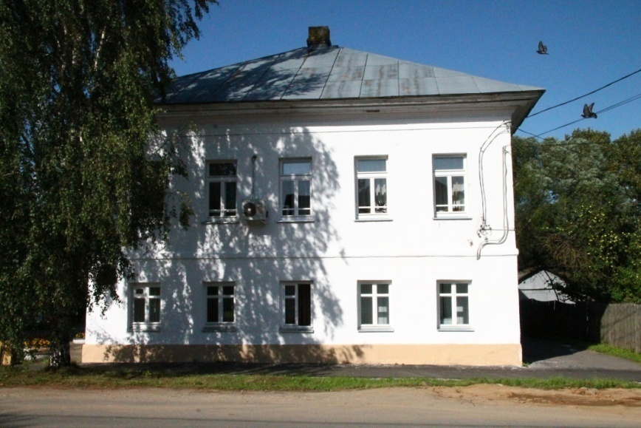
Контактная информация
Управление финансов администрации Пошехонского муниципального района
poshfin@rambler.ru тел. (48546)22098
152850, Ярославская обл. г. Пошехонье, ул. Даниловская, д 3
График работы:
ПН-ЧТ с 8:00 до 17:00 (обед с 12:00 до 13:00)
ПТ - с 8:00 до 16:00 (обед с 12:00 до 13:00)
СБ - ВС - выходные дни
Руководитель: Заместитель Главы администрации Пошехонского муниципального района по финансам и экономике - начальник управления финансов Смирнова Елена Сергеевна

